Slide 1

Explorando el Modelo de Ising: Simulaciones Montecarlo en 2D y 3D
Presentado por:
Santiago Ruiz Piedrahita
Maestría en Física
Universidad de Antioquia

Slide 2


Contenido
Modelo de Ising.
Análisis modelo Ising 2D y transiciones de fase .
Aproximación 3D.

Slide 3
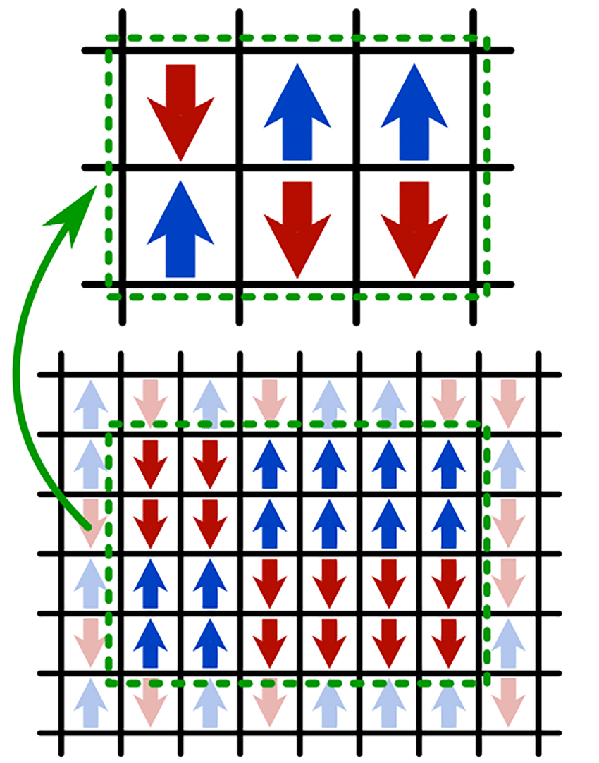
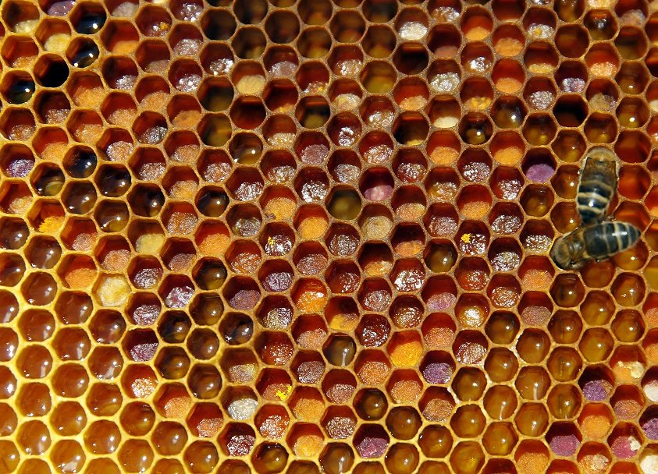
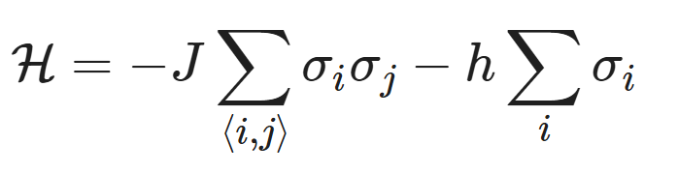
Modelo de Ising
Es un modelo clásico de la física estadística que describe sistemas de espines en una red. Cada espín puede tomar dos valores (+1 o -1) y puede interactuar con sus vecinos. Este modelo es clave para entender transiciones de fase.

Slide 4
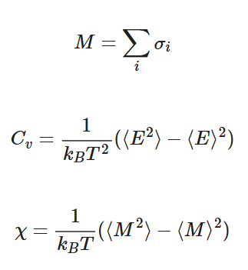
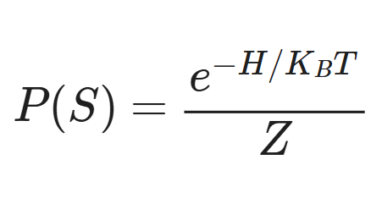
Modelo de Ising
El sistema evoluciona hacia configuraciones con menor energía según la estadística de Boltzmann:
Unidades adimensionales.
Solo para ($J=1$ ) – Sistemas ferromagnéticos.
Solo para ( 𝐽=1 ) – Sistemas ferromagnéticos.
$$K_{B} = 1$$
𝐾_𝐵 = 1

Slide 5
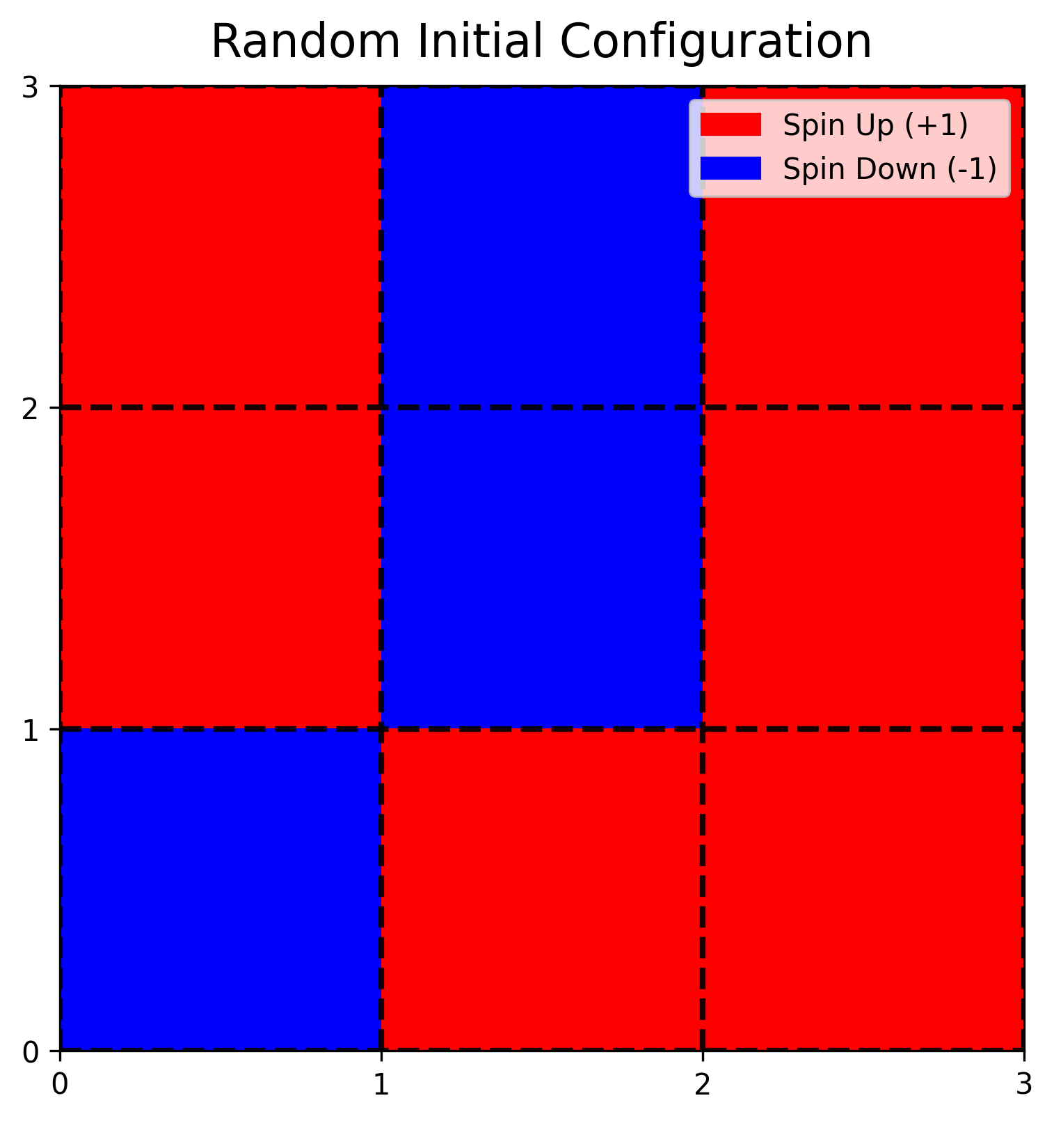
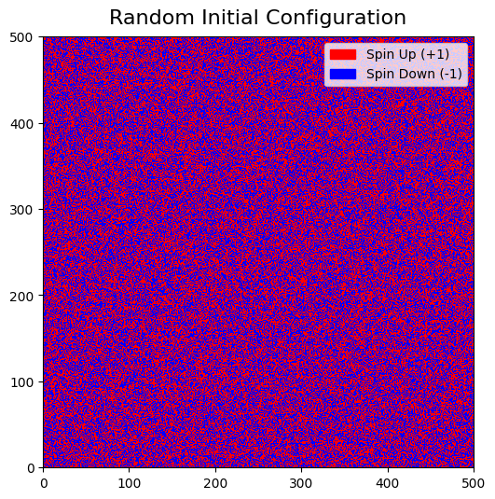

Modelo básico 2D ( $h=0$ )
Condiciones de frontera:
Periódicas
No periódicas
Configuración inicial:
Aleatorio
Ordenado
Temperatura:
$$T = 1.0$$
𝑇 = 1.0
$$T = 2.269$$
𝑇 = 2.269
$$T = 8$$
𝑇 = 8

Slide 6
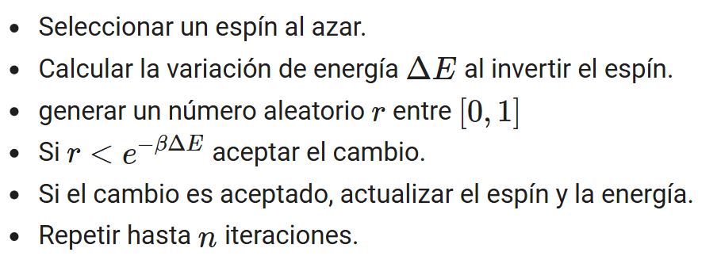
Algoritmo de metrópolis

Slide 7
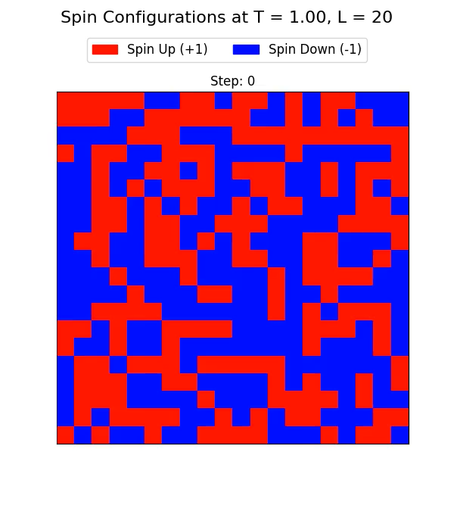
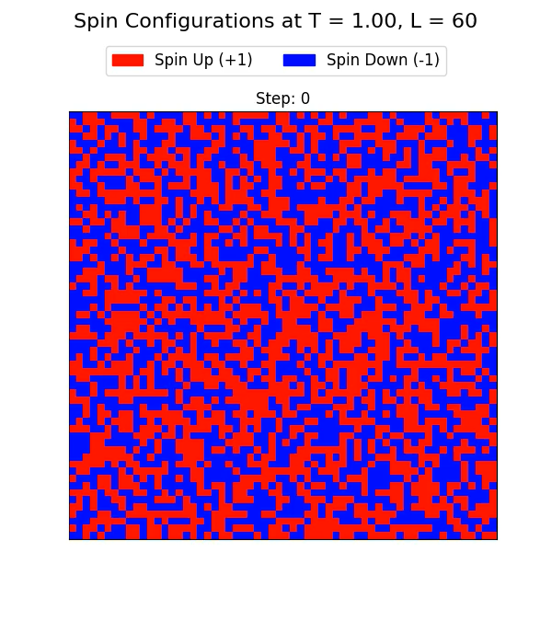
Evolución del sistema

Slide 8
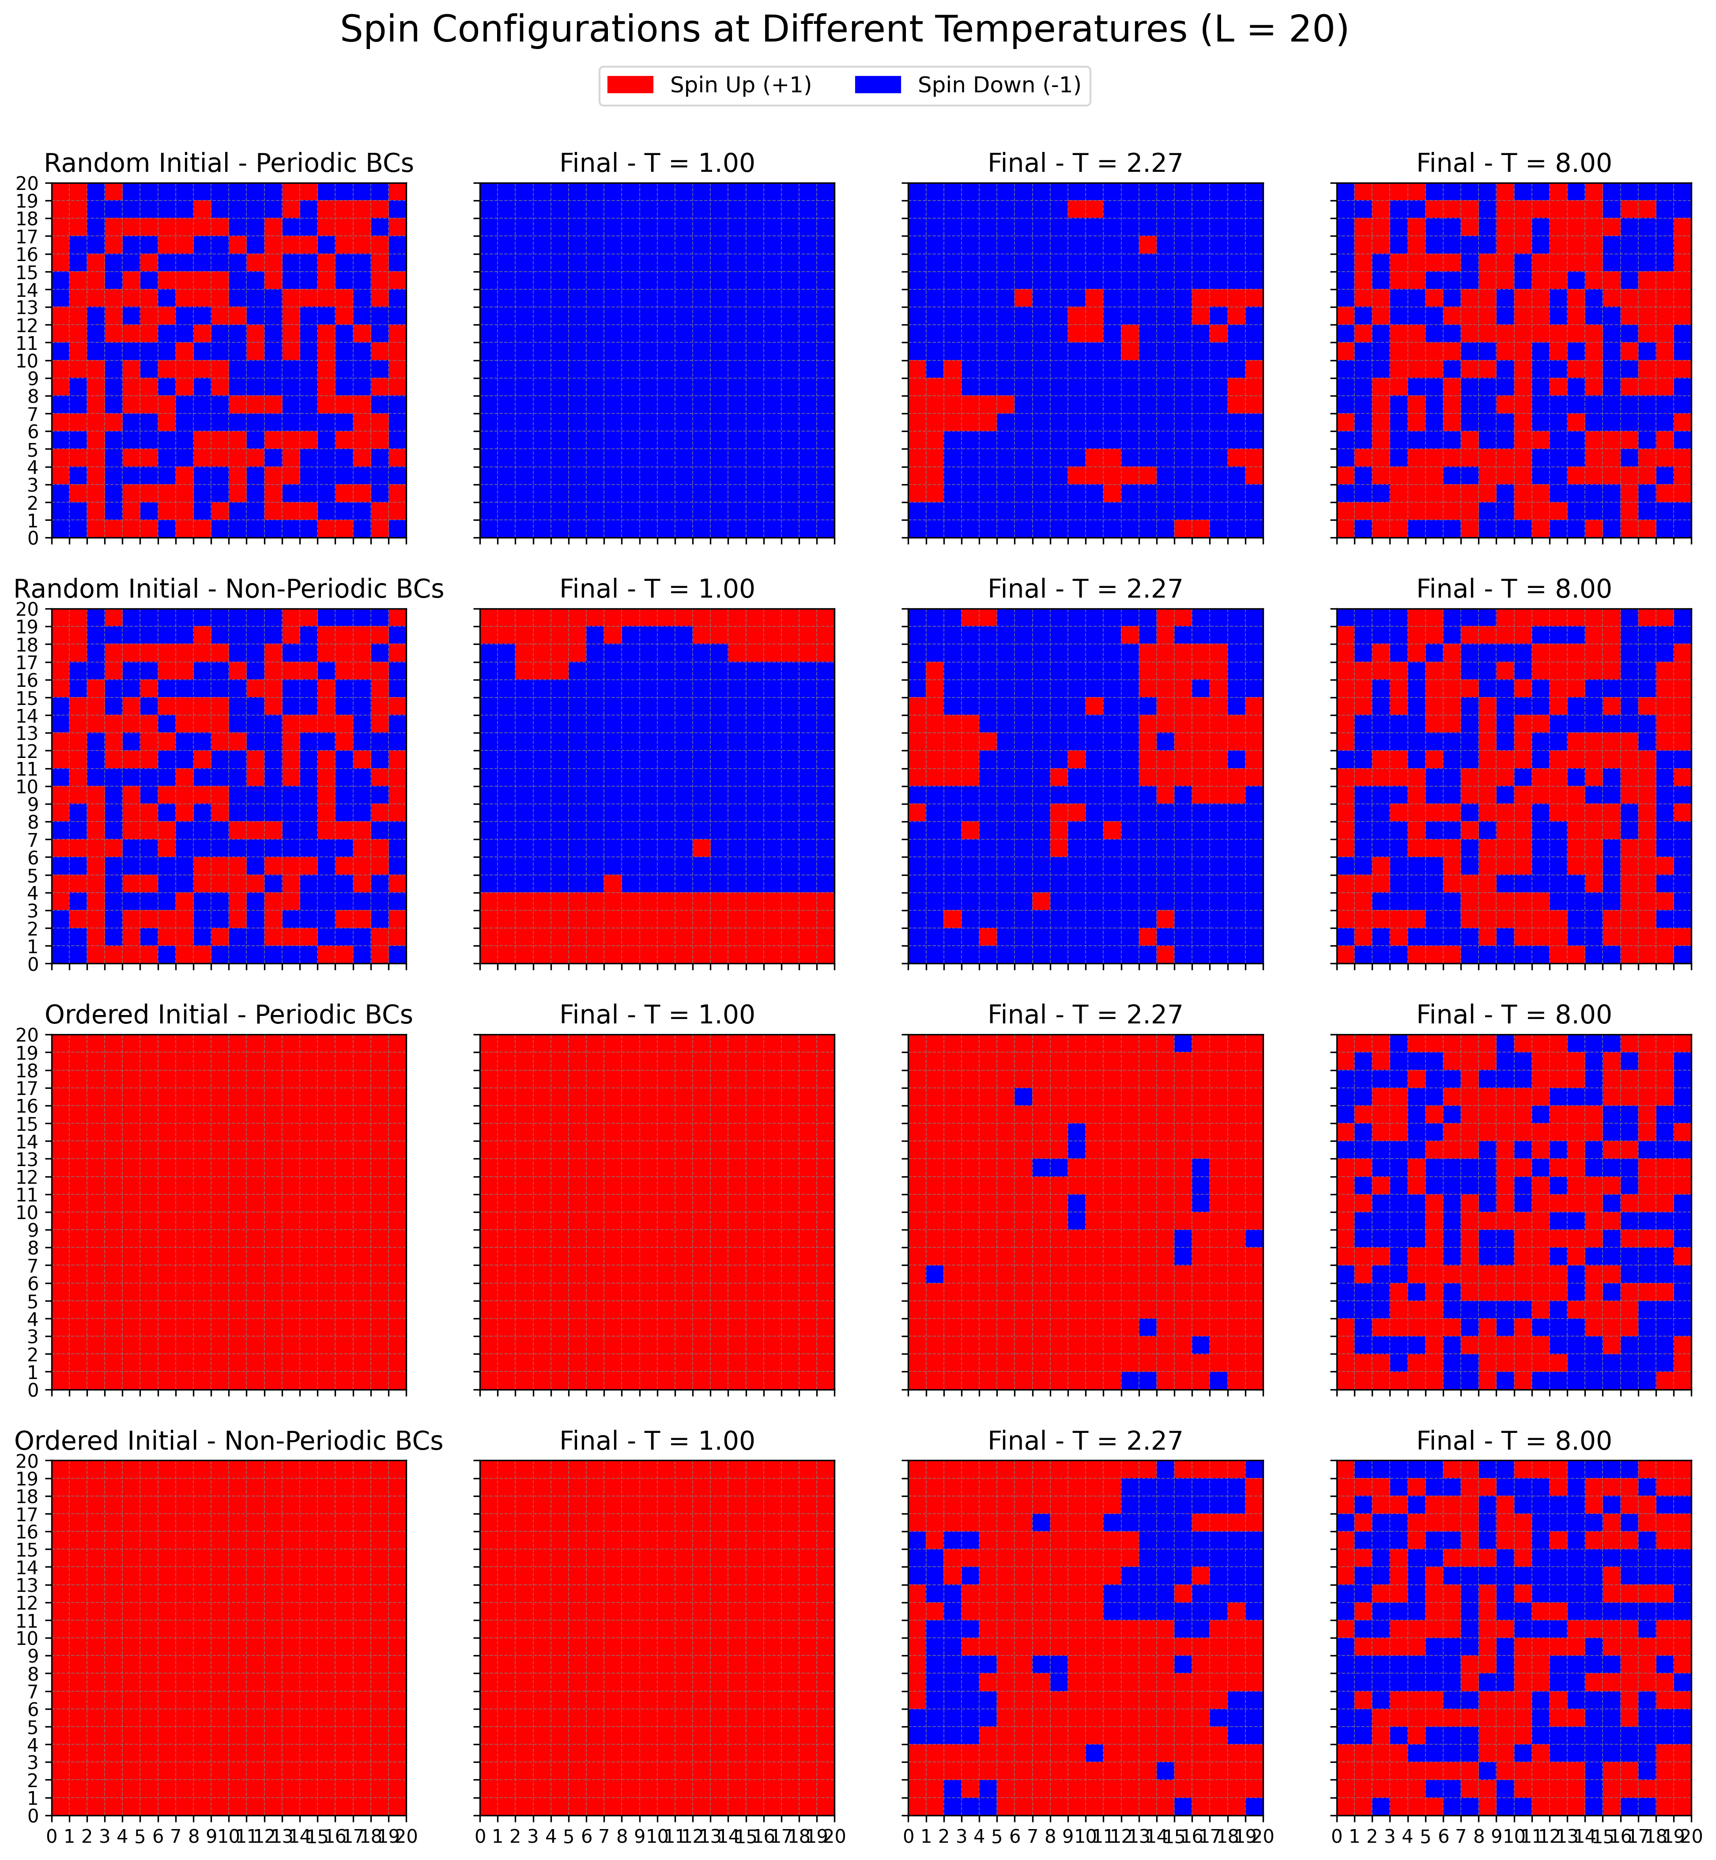

Resultados $L = 20$

Slide 9
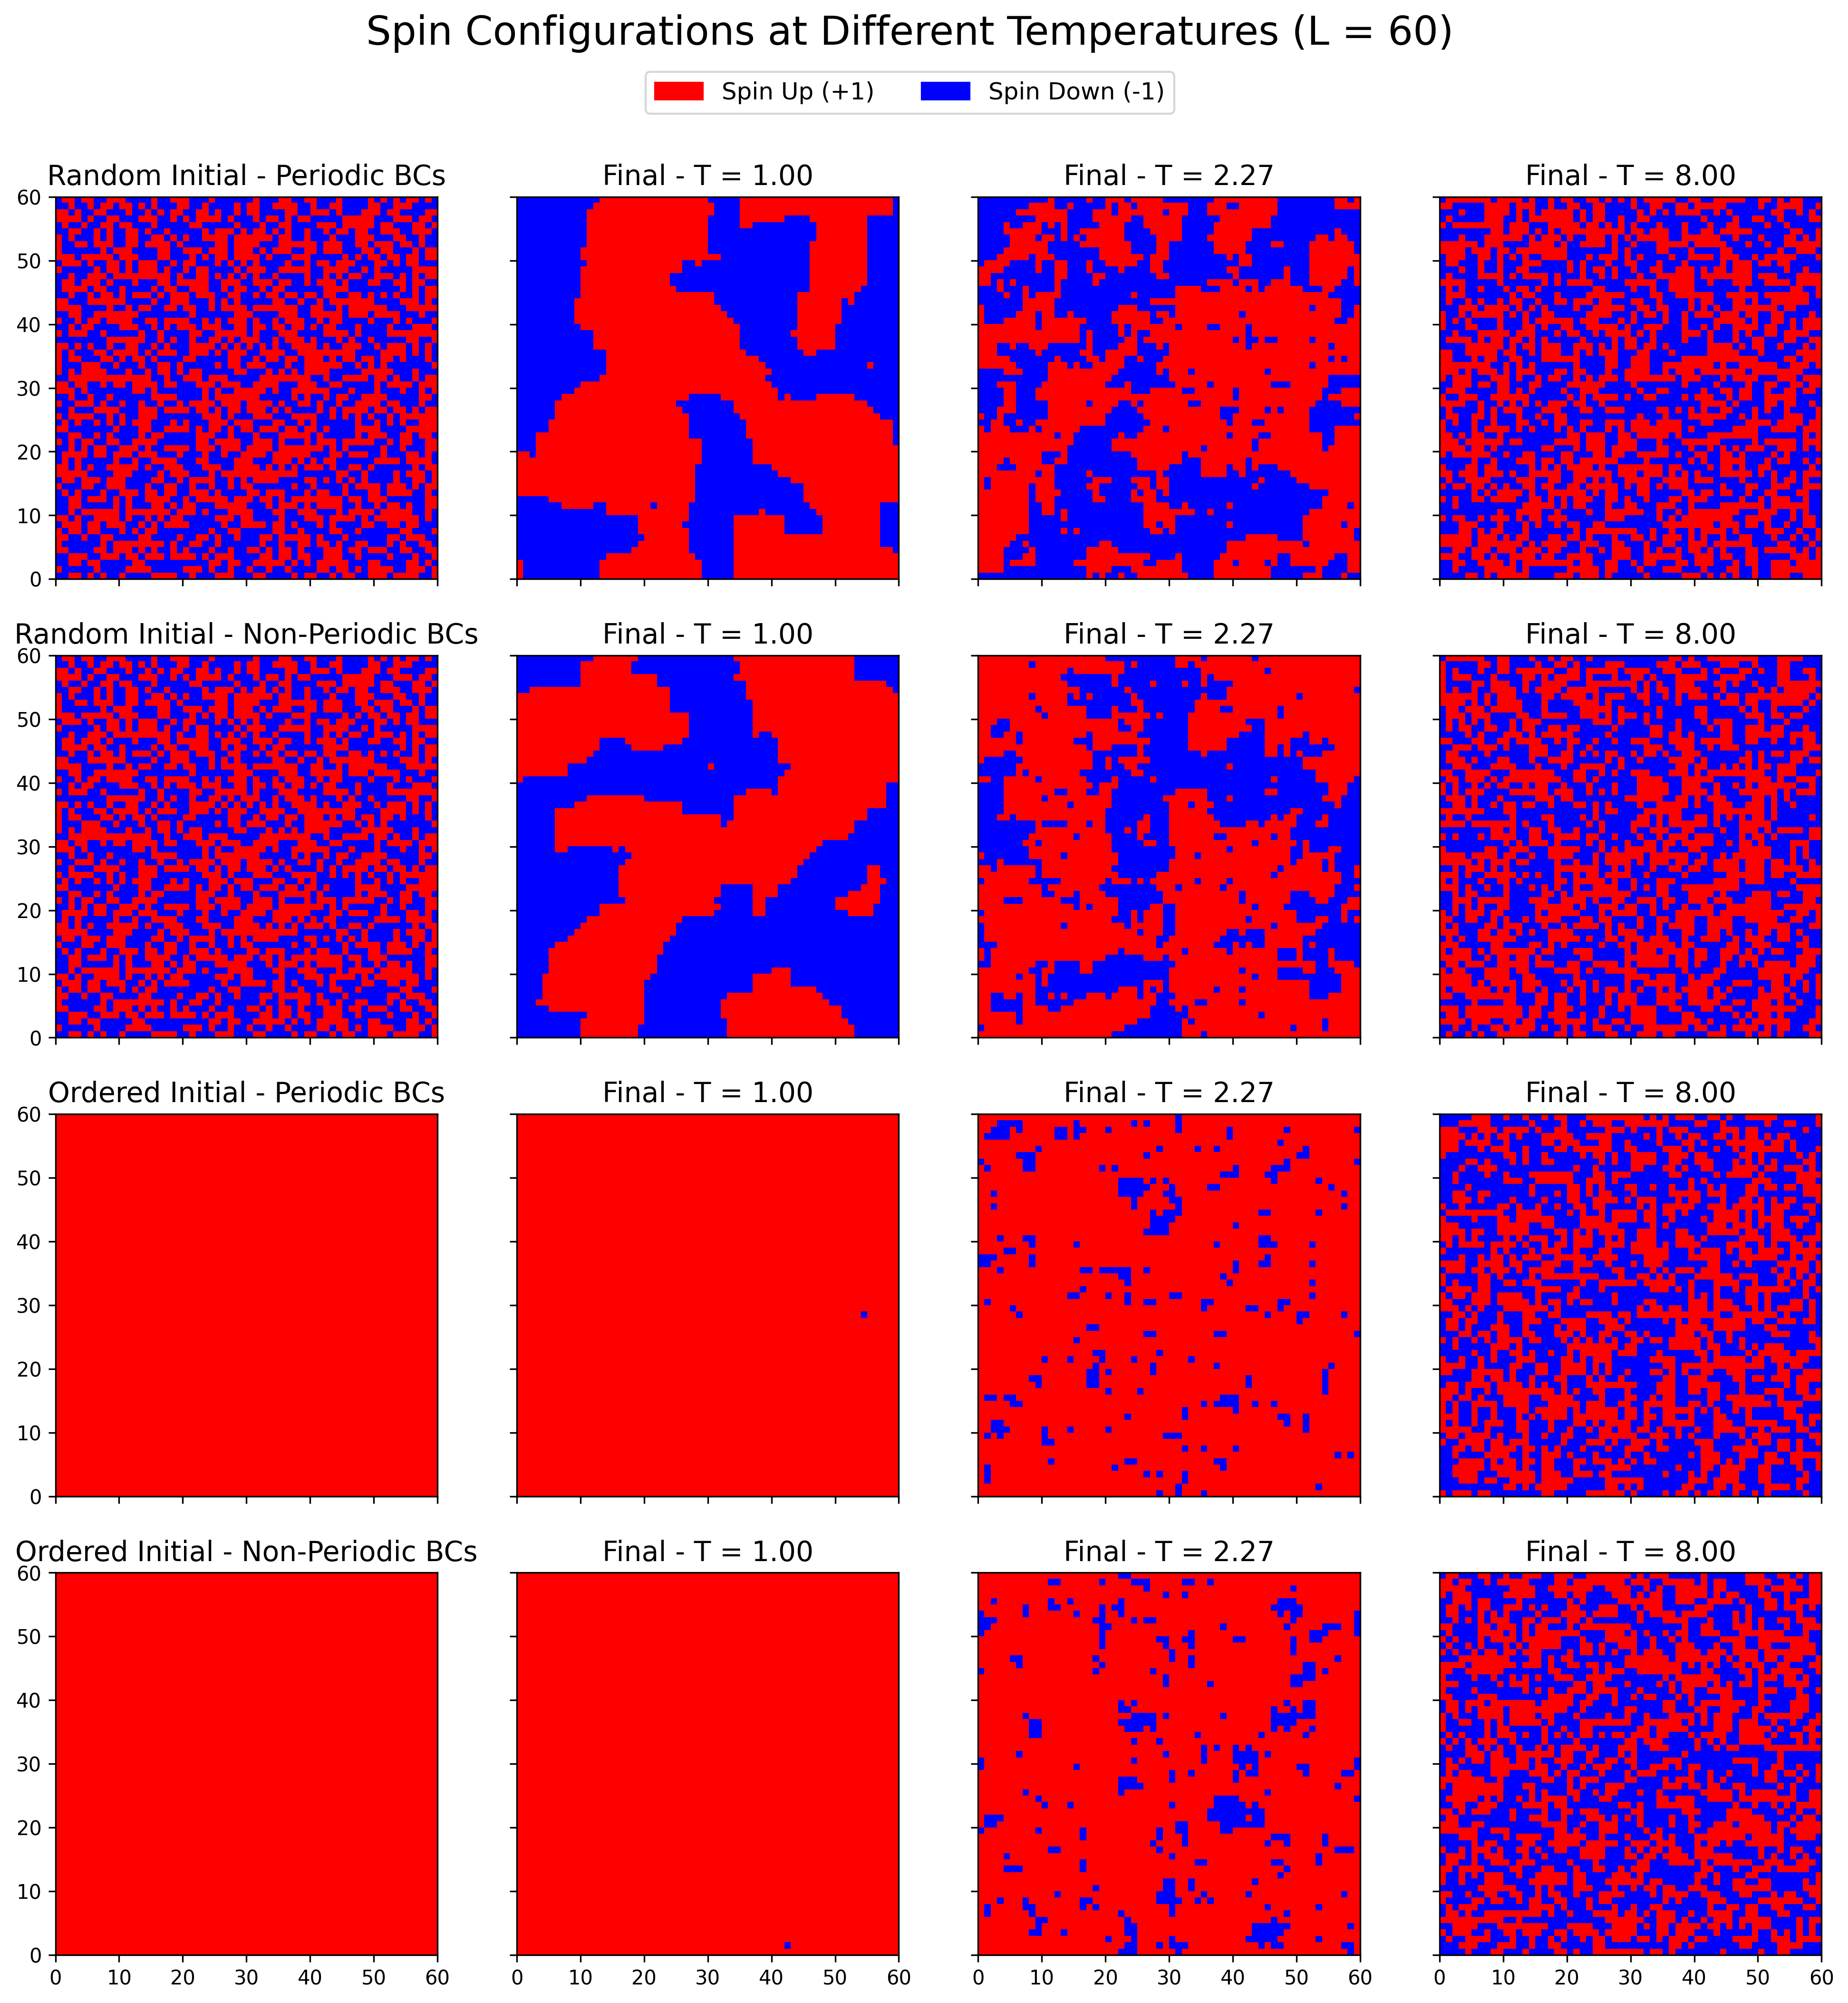

Resultados $L =60$

Slide 10
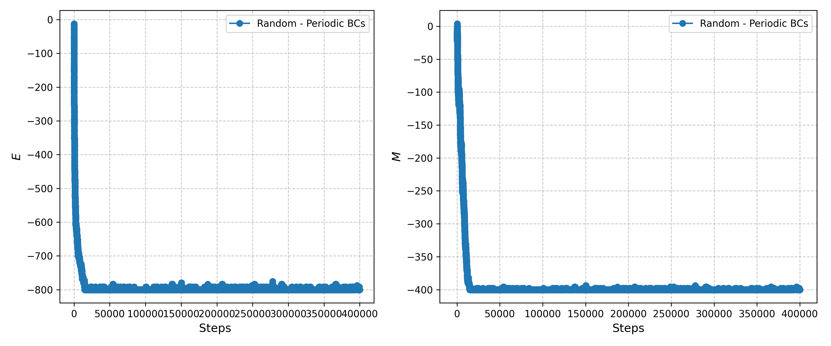
¿Cuántos pasos se dan?

Slide 11
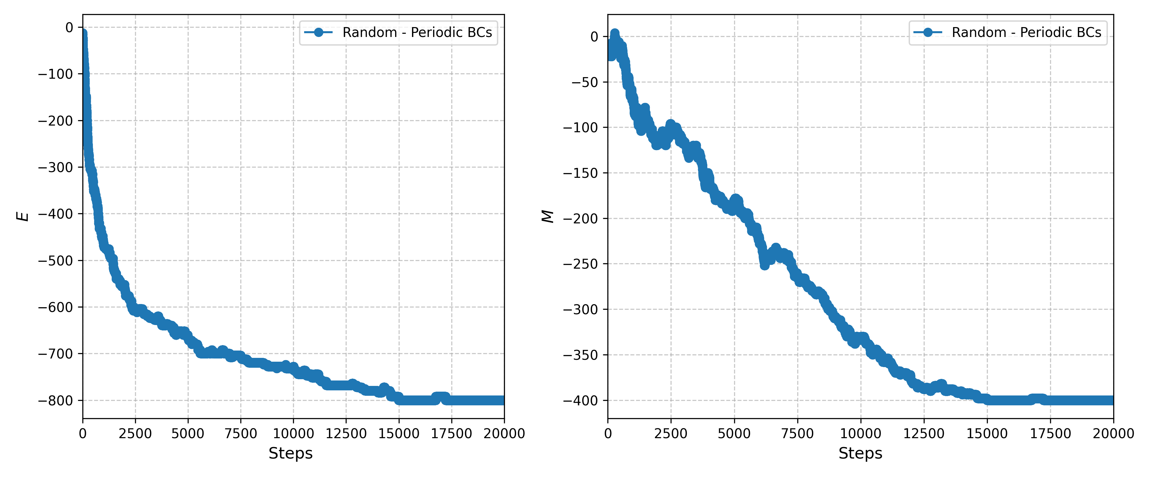
Analizamos los pasos
Cuando la frecuencia
Fig. 1: Montaje (izq.). Interfaz (der.).

Slide 12
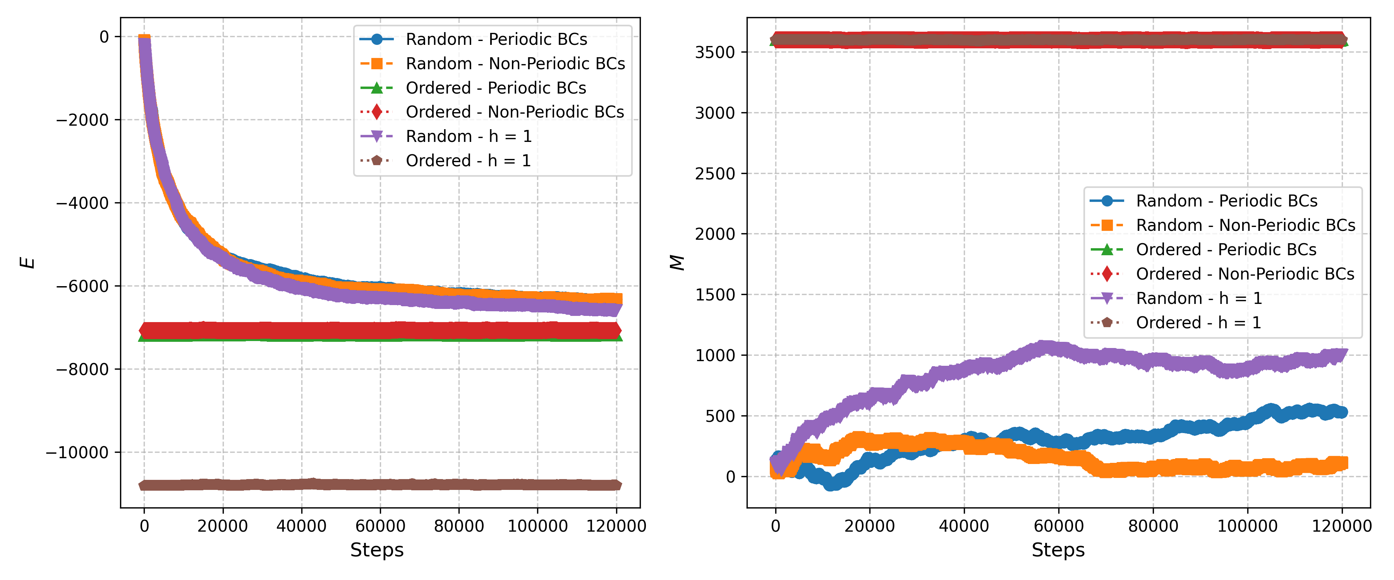

Analizamos los pasos ($L=60$)

Slide 13


Analizamos los pasos ($L=60$)
Tenemos $n$ óptimo

Slide 14
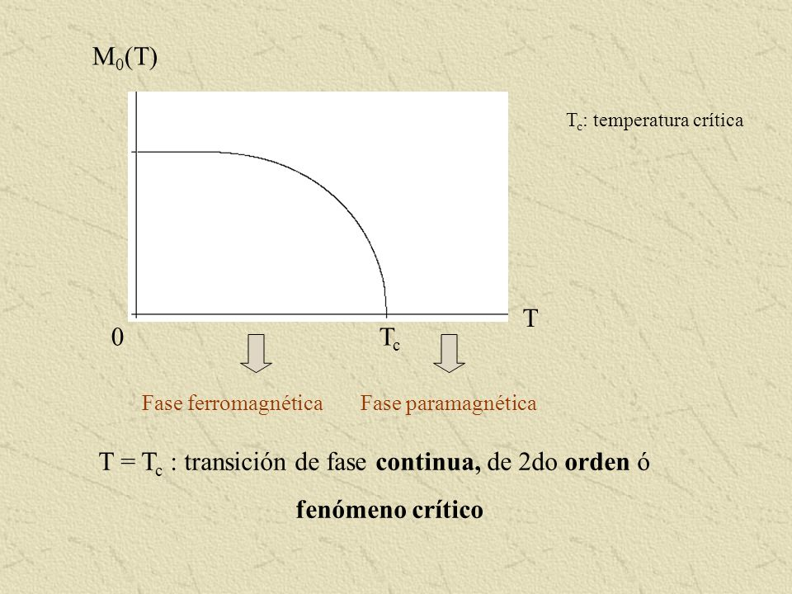
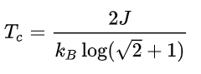
Transición de fase
Una de las cosas más importantes de este modelo es que presenta una transición de fase.

Slide 15
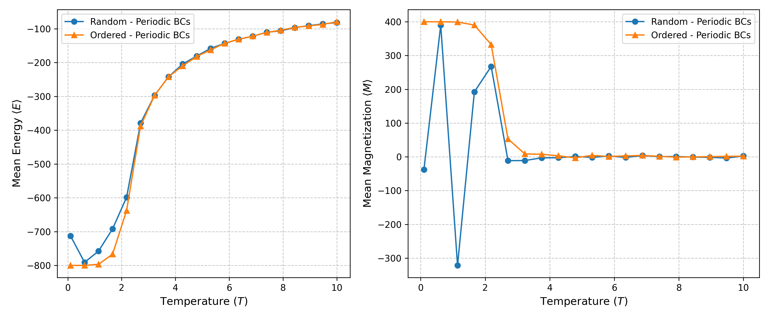

Barrido de temperatura ($L=20$)

Slide 16
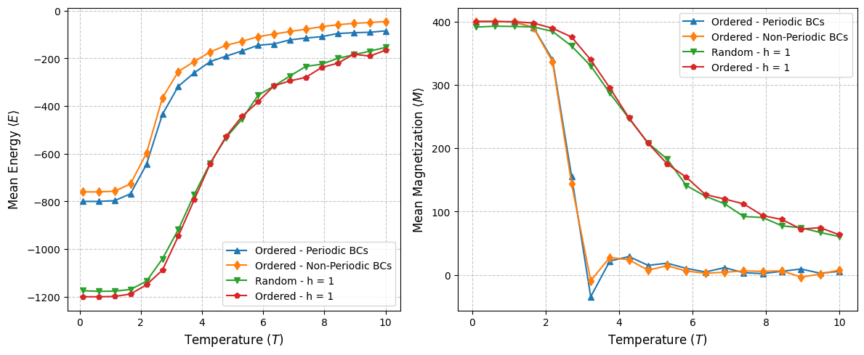

Barrido de temperatura y ($h ≠ 0$) ($L=20$)

Slide 17
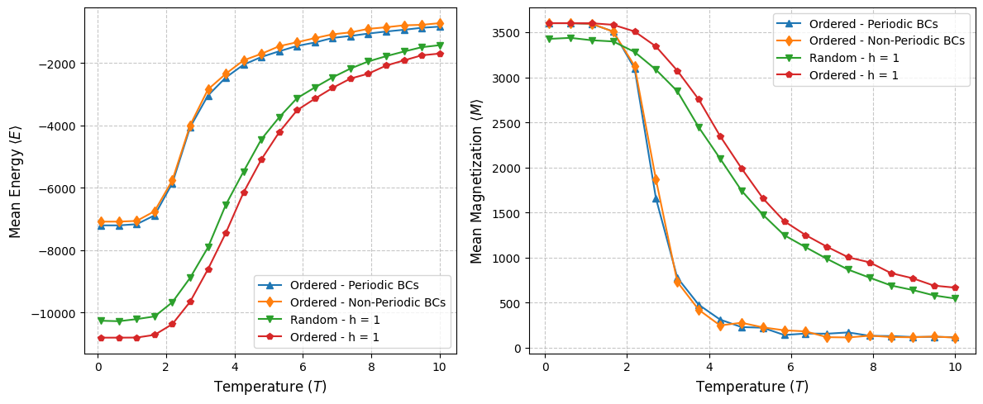

Barrido de temperatura y ($h ≠ 0$) ($L=60$)

Slide 18
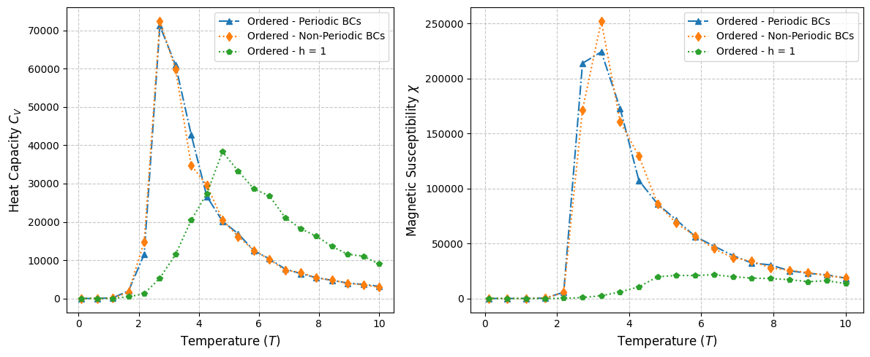
Barrido de temperatura y ($h ≠ 0$) ($L=20$)

Slide 19
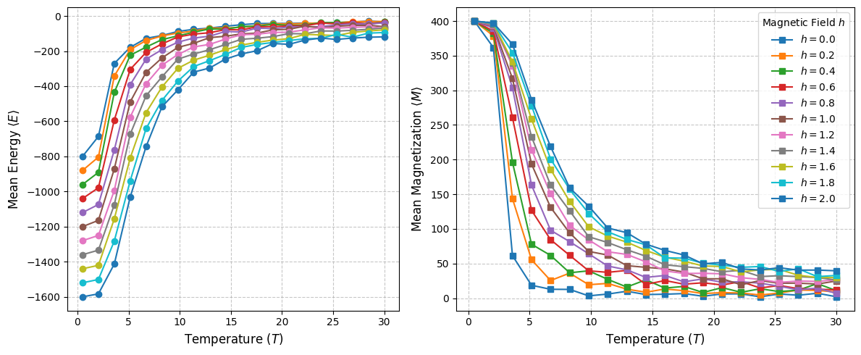
Barrido de temperatura – Varios ($h$) ($L=20$)

Slide 20
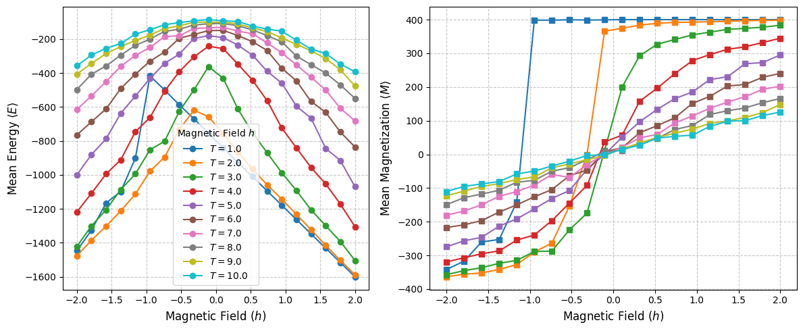

Barrido de campo ($h$) ($L=20$) Isotermas

Slide 21
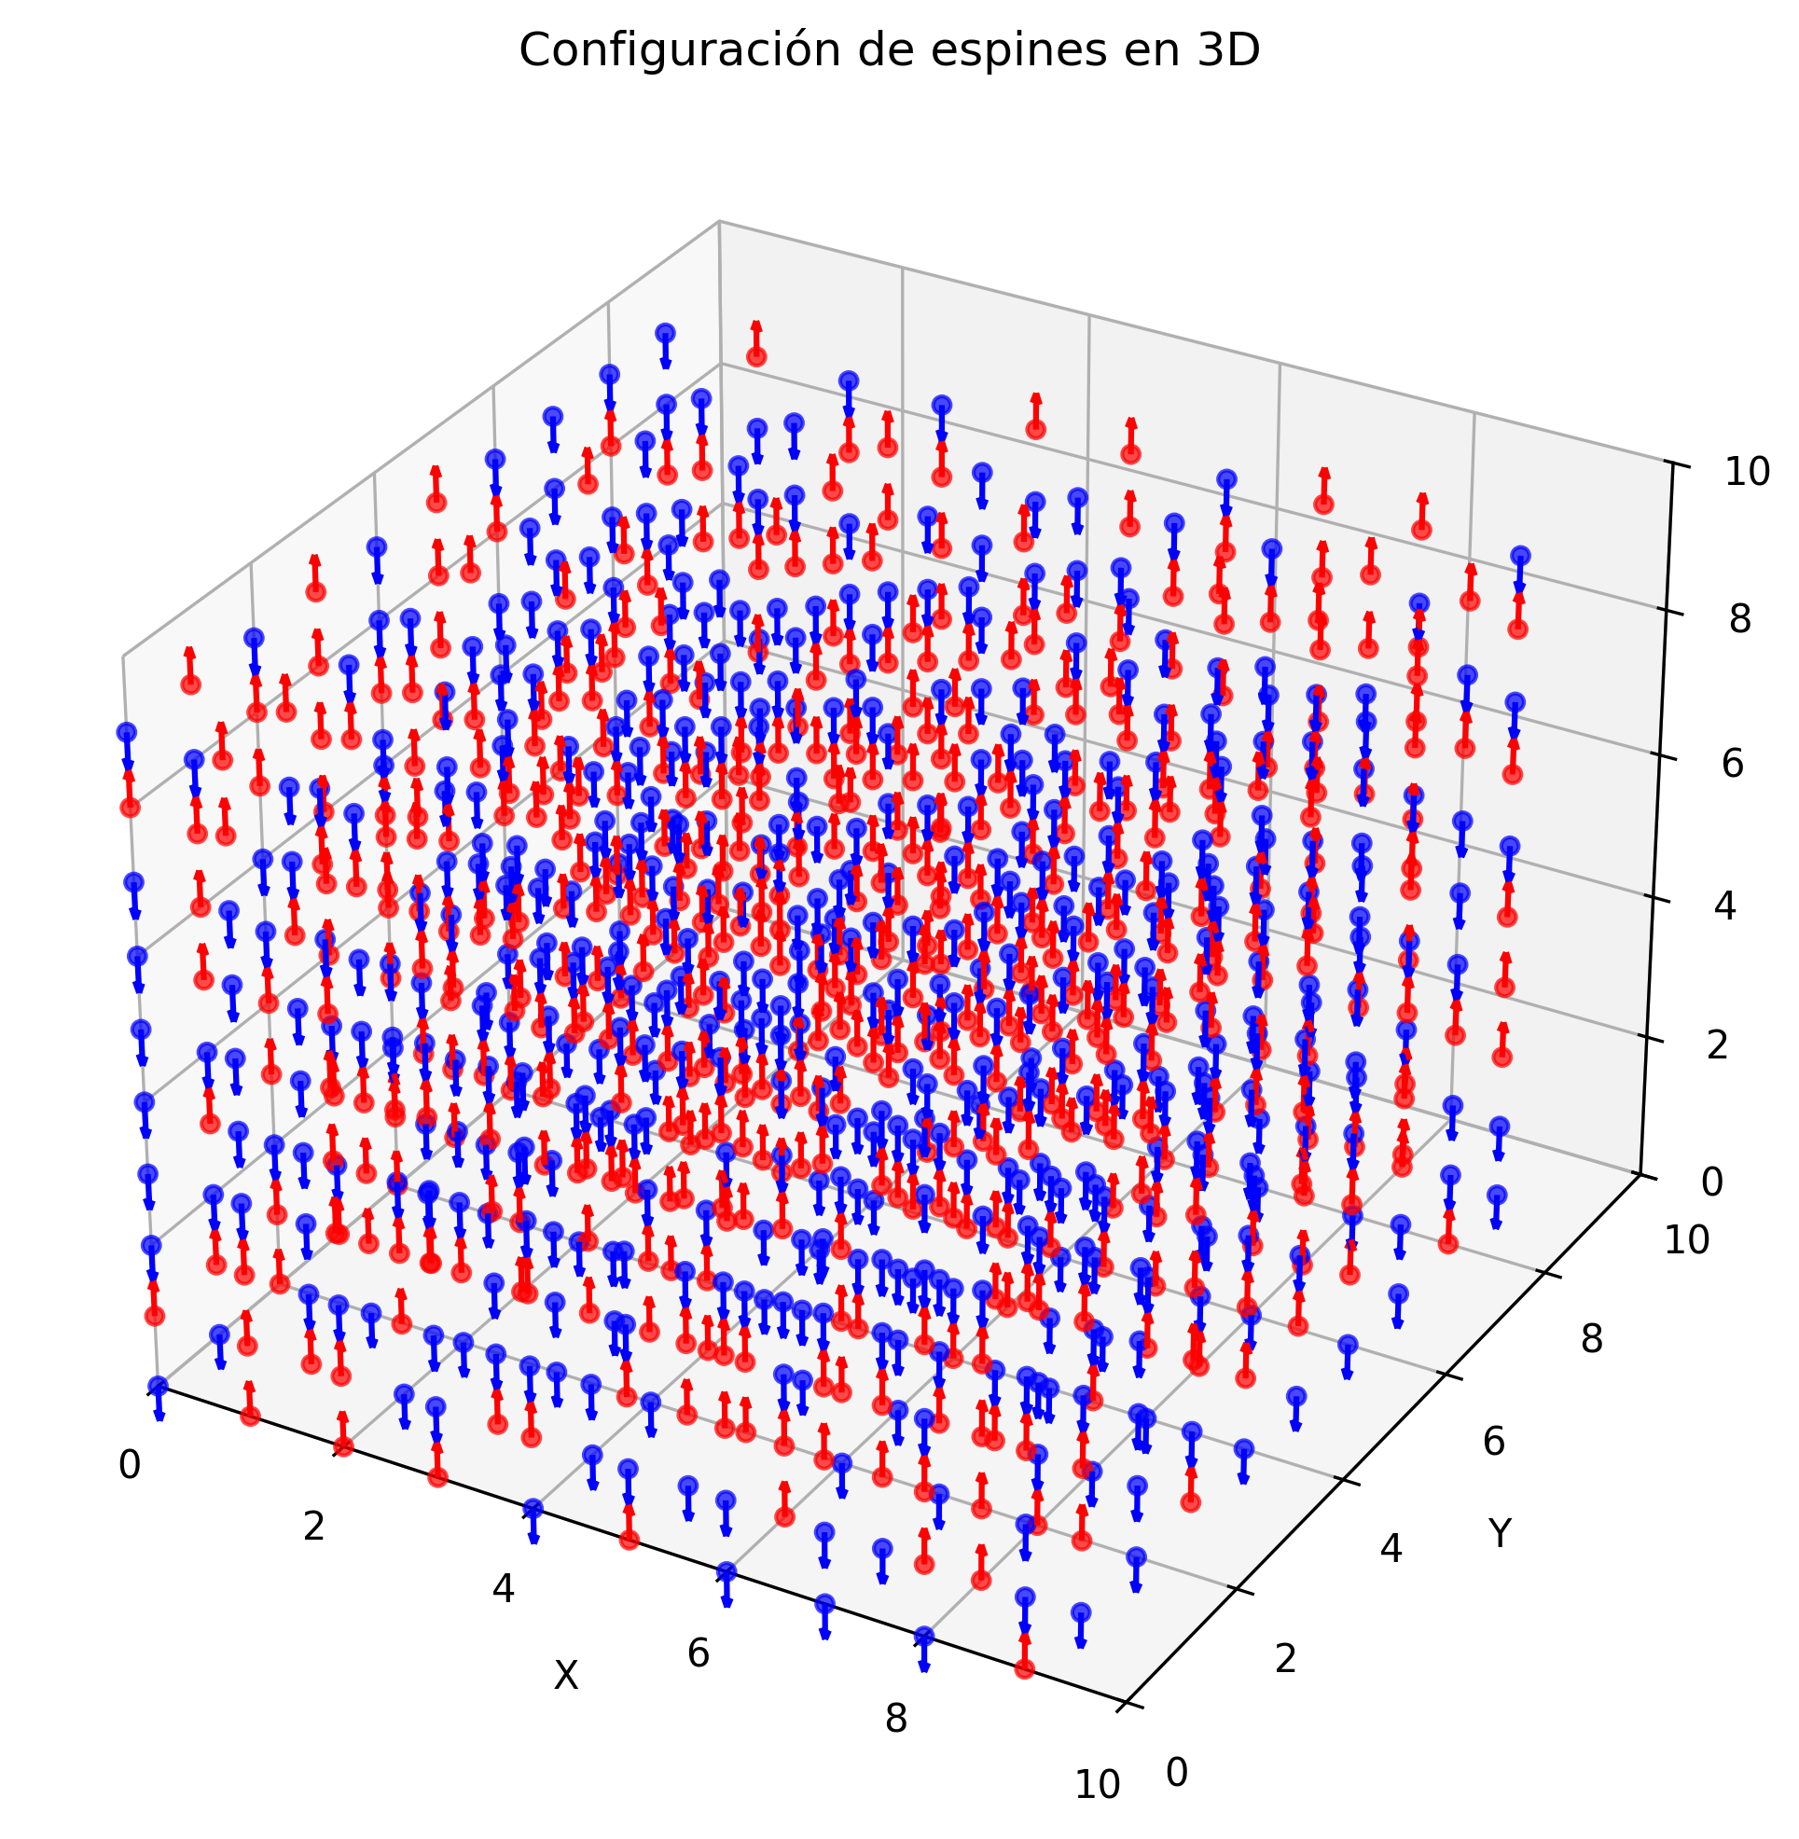
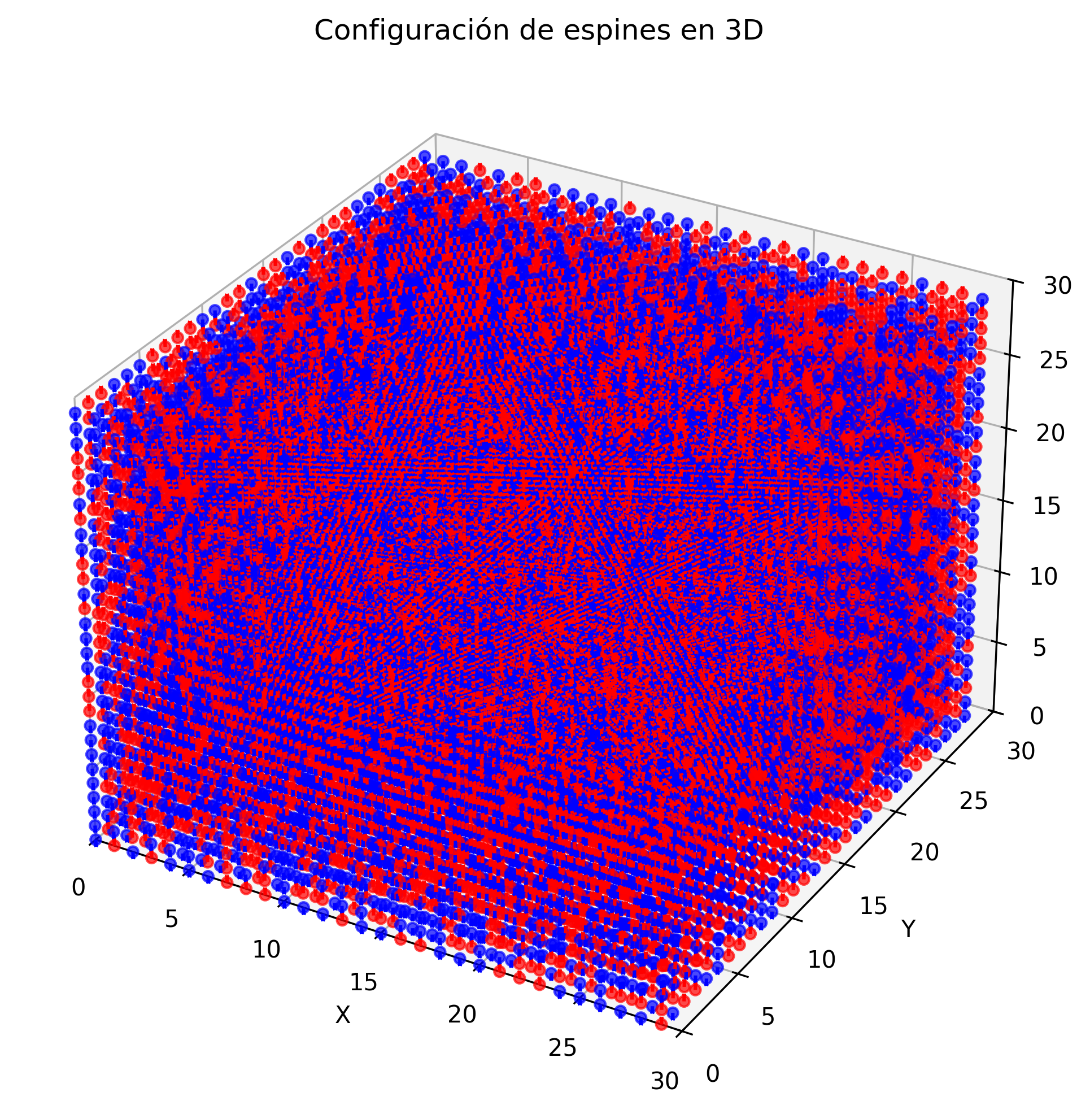

Pasamos a 3D ($L=10$) ($L=30$) random

Slide 22
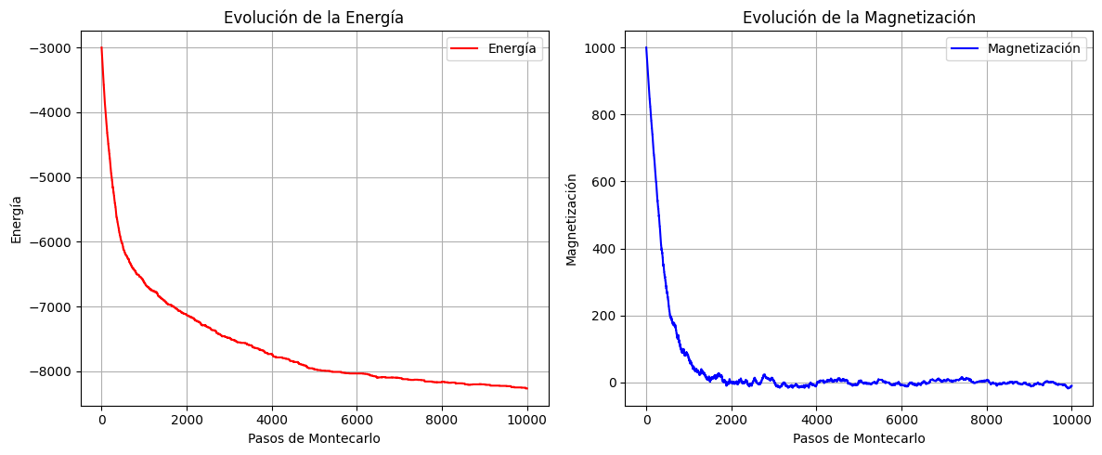
Como evoluciona el sistema - random

Slide 23
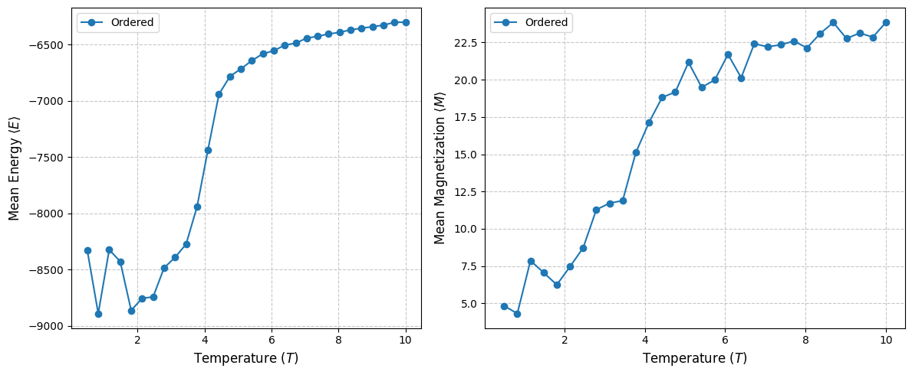
Como evoluciona el sistema - random

Slide 24
Conclusiones y perspectivas
Análisis de transiciones de fase: Se estudió la evolución de la magnetización y la energía del sistema, observando cambios de fase que caracterizan la transición del orden al desorden en función de la temperatura.
Exploración en 3D: Mientras que el comportamiento en 2D está bien comprendido, el caso tridimensional requiere un análisis más profundo para describir con mayor precisión sus propiedades críticas y su transición de fase.

Slide 25




Slide 26
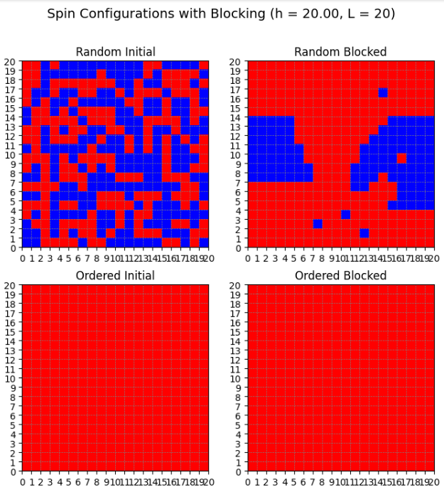
Anexo A: Espines bloqueados

